Slide 1
Informationstillfälle - vaccinationer hösten 2026

Slide 2
Agenda
Vaccinationsstart och rekommenderade grupper
Beställning vaccin
Behörighet Bot
Behörighet ordination
Instruktionsfilm Bot
Kombinera vaccin
Övrigt

Slide 3
Samvaccination covid-19 och influensa
  Höstens vaccinationsinsats för samvaccination av covid-19 och influensa startar den 2 november.
    Rekommenderade grupper för samvaccination är personer i åldern 75+, medicinska riskgrupper från 50 år samt personer 65 år och äldre med dagliga omsorgsinsatser i hemmet, till exempel via hemtjänst eller på SÄBO
    75+ får en bokad tid till sin listade vårdcentral (gäller ej vissa HSV patienter samt SÄBO, som blir vaccinerade i hemmet)

Slide 4
Personer 50-74 år med någon av följande underliggande sjukdomar eller tillstånd rekommenderas samvaccination
  hjärt-kärlsjukdom inklusive stroke (högt blodtryck som enda diagnos ingår inte)
  kronisk lungsjukdom såsom KOL eller svår, instabil astma
  diabetes mellitus typ 1 och 2
  leversvikt
  njursvikt
  nedsatt immunförsvar på grund av läkemedelsbehandling eller immunhämmande sjukdom eller tillstånd, till exempel blodcancersjukdomar och Downs syndrom
  sjukdomar eller tillstånd som leder till nedsatt lungfunktion eller försämrad hostkraft och sekretstagnation, till exempel neuromuskulär sjukdom, flerfunktionsnedsättning eller obesitas med ett BMI på 40 eller högre.

Slide 5
Övriga grupper som rekommenderas covid vaccin
Personer 18–49 år med nedsatt immunförsvar på grund av läkemedelsbehandling eller immunhämmande sjukdom eller tillstånd, till exempel blodcancersjukdomar, njursvikt och Downs syndrom (graviditet omfattas inte).
Personer som inte omfattas av rekommendationerna enligt definitionerna ovan, men som har en svår grundsjukdom eller ett tillstånd som gör att covid-19 riskerar att få ett allvarligt förlopp, rekommenderas vaccination oavsett ålder. Exempel på sådan sjukdom kan vara svår lungsjukdom eller uttalad skörhet på grund av omfattande samsjuklighet eller flerfunktionsnedsättning. Läkarbedömning kan behövas för att identifiera dessa personer.
Har en läkare bedömt att man skall vaccinera sig pga skörhet eller underliggande sjukdom ingår man i riskgrupp. Ingen ordination behövs.
Icke rekommenderade grupper kan inte få covid vaccin

Slide 6
Grupper som enbart rekommenderas vaccin mot influensa
  Friska personer mellan 65 år-74 år
  Hälso- och sjukvårdspersonal samt omsorgspersonal
  Riskgrupper mellan 6 månaders ålder - 49 år
  Hushållskontakter, både barn och vuxna, till personer med kraftigt nedsatt immunförsvar

Slide 7
Barn och vuxna med följande sjukdomar, diagnoser eller tillstånd som rekommenderas influensavaccin
  Personer 6 månader - 49 år med följande riskfaktor:
  Hjärt- och kärlsjukdom inklusive stroke (hypertoni som enda diagnos ingår ej)
  Kronisk lungsjukdom såsom KOL eller svår instabil astma
  Diabetes mellitus typ 1 och 2
  Leversvikt
  Njursvikt
  Sjukdomar eller tillstånd som leder till nedsatt lungfunktion eller försämrad hostkraft och sekretstagnation, till exempel obesitas med ett BMI på 40 eller högre, neuromuskulära sjukdomar eller en funktionsnedsättning.
  Graviditet (efter graviditetsvecka 12). För de gravida som har en ytterligare riskfaktor kan vaccination ske även före graviditetsvecka 13.
  Annan sjukdom eller tillstånd med nedsatt allmäntillstånd, där en influensasjukdom riskerar ett allvarligt vårdförlopp. Exempel på sådana sjukdomar eller tillstånd kan vara demens, psykisk sjukdom eller skadligt alkohol- eller drogbruk, som orsakat en nedsatt kroppslig hälsa.
  Personer under 18 år
  nedsatt immunförsvar på grund av läkemedelsbehandling eller immunhämmande sjukdom eller tillstånd, till exempel blodcancersjukdomar och Downs syndrom

Slide 8
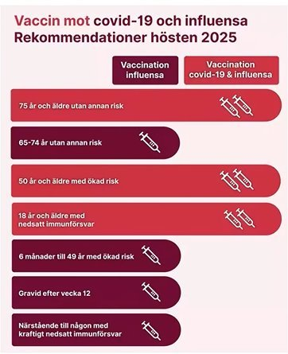
Trycksaker etc.
Kommunikationsplatsen

Slide 9
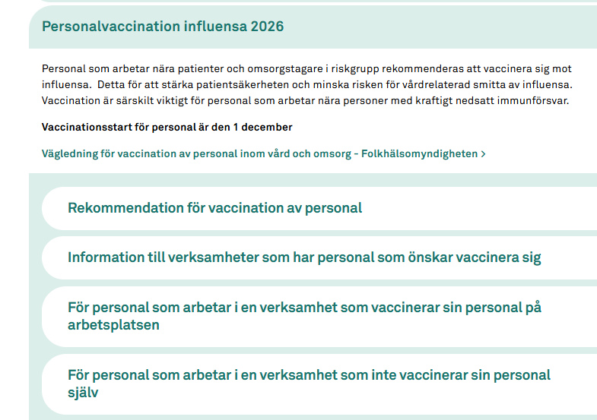
Vaccination av personal
Rekommendation till personal för vaccination mot influensa
  Personal som arbetar nära patienter och omsorgstagare i riskgrupp rekommenderas att vaccinera sig för att minska risken för vårdrelaterad smitta av influensa. Vaccination är särskilt viktigt för personal som arbetar nära personer med kraftigt nedsatt immunförsvar
  Regionen startar vaccination av personal: från 1 december
  Vaccinationer - Region Västmanland
Rekommendation till personal för vaccination mot covid-19
  Det finns ingen rekommendation för vaccination mot covid-19 av vårdpersonal.

Slide 10
Vaccin Covid-19
Nytt uppdaterat vaccin för covid-19 (Comirnaty ) kommer finnas tillgängligt för vaccinationsstart den 2 november
Proteinbaserat vaccin: Finns i dagsläget inget tillgängligt
Vårdcentraler- Beställ vaccin senast 14 oktober, före kl 14.00 för leverans inför vaccinationsstart Beställningsformulär primärvård.
Sjukhusen i Västerås, Köping, Fagersta och Sala - Beställning görs via mail till vaccinkoordinator@regionvastmanland.se
Hemsjukvård och SÄBO hämtar vaccin på vårdcentral.
  För hemsjukvård i Västerås är det möjligt att hämta covid-vaccin på sjukvårdsfarmaci. Beställning och ö.k om upphämtning görs via mail till vaccinkoordinator@regionvastmanland.se (samordna med vårdcentralen så det inte hämtas dubbelt)

Slide 11
Vaccin influensa
Fluarix - Influensavaccin standarddos. Varunummer 149960 (10x1) Förfylld spruta utan nål med Luer Lock- koppling.
Fluad - Förstärkt tetravalent influensavaccin. Ges endast till personer som är 50 år och äldre boende på särskilda boenden (SÄBO) eller på LSS-boende samt till personer med hemsjukvård. Varunummer 193448 (10x1) utan nål, Luer Lock - koppling
Vaccin beställs via Oriola för vårdcentraler och specialistvården
  För SÄBO och hemsjukvård görs beställning till Vårdcentral och vaccinet hämtas där.
    OBS - hemsjukvården för Västerås stad beställer sitt influensavaccin själv.

Slide 12
Vaccinationsbot för registrering av vaccination
Alla vaccinationer för covid-19 och influensa ska registreras med bot i cosmic, med undantag om läkarordination behövs.
Covid-19 och influensa registreras med två olika botar.
  Finns i Cosmic i uthopp
    Vaccinationsbot Covid-19
    Vaccinationsbot influensa och pneumokockvaccination
För att kunna använda boten behöver den vara installerad på den dator ni använder vid vaccination. Installation görs genom att kontakta IT-supporten 021-173500

Slide 13
Behörigheter
Vaccinatör behöver behörighet i Cosmic för att kunna registrera med boten
  Behörigheten beställs av er HSA-redaktör och heter
    Sjuksköterska – Vaccination säsong
Det är inte möjligt att registrera vaccinationer inloggad på en slutenvårdsavdelning. Vaccinatörer inom slutenvården behöver därför behörighet till den mottagning som boten är kopplat till: Centuri (regionvastmanland.se).
    Hör av er till oss om er klinik saknas eller om ni är osäkra på vilken enhet ni ska logga in på.

Slide 14
Behörighet att ordinera vaccin
Barn- och distriktsjuksköterskor har behörighet att ordinera vaccin mot covid-19, influensa och pneumokock.
Verksamhetschef bedömer om en person som inte är barn- eller distriktsjuksktöerska anses vara behörig att ordinera vaccination enligt Socialstyrelsen föreskrift Senaste version av HSLF-FS 2018:43 om behörighet för sjuksköterskor att förskriva och ordinera läkemedel; - Socialstyrelsen
Behörigheten ska dokumenteras - blankett ska då fyllas i – Behörighet för sjuksköterska att ordinera vaccin

Slide 15
När behörighet att ordinera vaccin saknas
Om vaccinatör saknar behörighet behöver läkare på enheten ordinera vaccination.
Registrering av vaccination får då göras manuell, boten kan inte användas.
Covidvaccination - Manuell registrering i Cosmic
Influensa- och pneumokockvaccination - Manuell registrering i Cosmic

Slide 16
Film Bot
Film Bot influensa

Slide 17
Kombination av flera vaccin
Huvudregeln är att alla typer av inaktiverade vacciner kan ges i kombination med andra inaktiverade och levande försvagade vacciner samtidigt
Samtidig administration av flera vaccin kan ge ökade främst lokala biverkningar, men även risk för ökad feberreaktion. De individuella konsekvenserna av ev. ökade biverkningar för den vaccinerade behöver beaktas när två eller fler vaccin ges samtidigt. Det är särskilt viktigt vid vaccination av äldre, medicinskt sköra personer och vid vaccination av gravida.
kombination-av-vaccin-vid-samvaccinering--26.pdf

Slide 18
Frågor
Kan anhöriga få covidvaccin vid nedsatt immunförsvar? Nej
När behöver hemsjukvården senast beställa vaccination till vårdcentralerna? Beställning genom vårdcentralen sker i dialog med respektive vårdcentral, för covid gäller beställning senast 14e oktober kl 14.00 för leverans innan start, så före det datumet behöver vårdcentralen v
Finns rekommendationer om pneumokockvaccin sammanställt? Vaccinationer - Region Västmanland
Vart syns ordinationen? I löpande journaltexten

Slide 19
Övrigt
Vårdgivarwebben: Vaccinationer - Region Västmanland (regionvastmanland.se)
Kontaktuppgifter till samordningsfunktionen för vaccinationer och egenprovtagning
vaccinationsplanering@regionvastmanland.se

